Slide 1
MEMORIA
Clasificador de canciones: Predicción del género musical
Proyecto de Machine & Deep Learning
By Marta Buesa Suárez de Puga
Febrero 2022

Slide 2
Objetivo
Obtener un clasificador del género musical atendiendo a criterios específicamente musicales de una canción como pueden ser la escala musical, el tempo, su ritmo, instrumentación, armonía...
Para ello, se parte de una BBDD con 50000 registros de canciones, con 17 features, variables independientes y 1 target, variable a predecir el género musical que contiene 10 géneros musicales.
Se inicia el trabajo con un Exploratory Data Analysis muy detallado para entender las variables que describen las canciones, se hace Data Wrangling, & Feature Engineering y se preparan lso datos para después desarrollar modelos de Machine Learning con Aprendizaje Supervisado, habiendo utilizado 8 algoritmos diferentes.
Asimismo, también se ha aplicado Deep Learning, una red neuronal basada en el algoritmo MultiLabel Perceptron Classifier con 3 funciones en base a diferentes funciones de activación, optimizadores y capas de neuronas.
Recursos utilizados
Lenguaje de programación -> Python 3.7.4.
Librerias:
Numpy: especializada en el cálculo numérico y el análisis de datos, especialmente para un gran volumen de datos.
Pandas: especializada en el manejo y análisis de estructuras de datos.
Matplotlib: especializada en la creación de gráficos.
Seaborn: especializada en la creación de gráficos basada en matplotlib pero con una interfaz evolucionada que permite generar fácilmente elegantes gráficos.
Scikit‑learn: biblioteca para aprendizaje automático de software libre para el lenguaje de programación Python.
Keras: biblioteca de Redes Neuronales de Código Abierto escrita en Python.
TensorFlow: biblioteca de código abierto para aprendizaje automático a través de un rango de tareas
Jupiter Notebooks con Visual Studio Code.
Csvs: 1 de entrada y 42 de salida obtenidos con feature engineering y modelos
Power Point para explicar el detalle los modelos de Machine & Deep Learning desarrollados

Slide 3
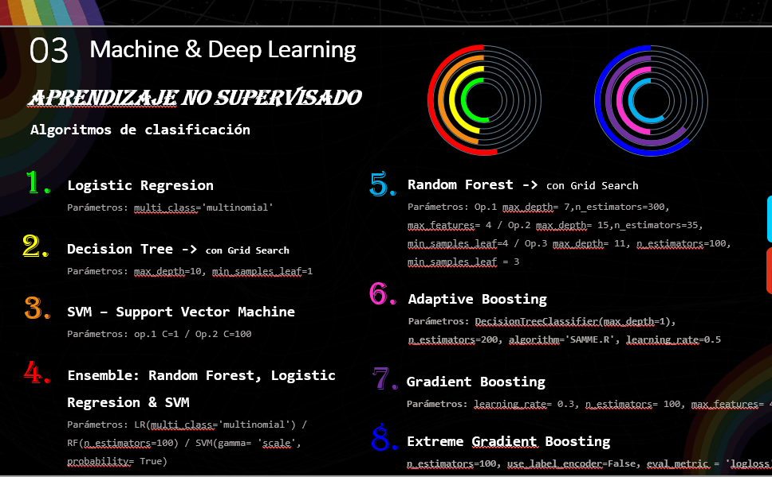
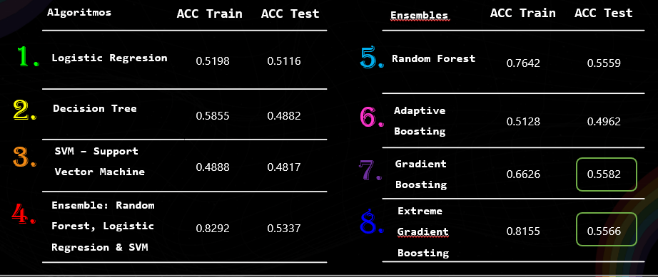
BBDD Origen
https://www.kaggle.com/vicsuperman/prediction-of-music-genre
MODELOS DE MACHINE LEARNING DESARROLLADOS
ACCURACYS

Slide 4
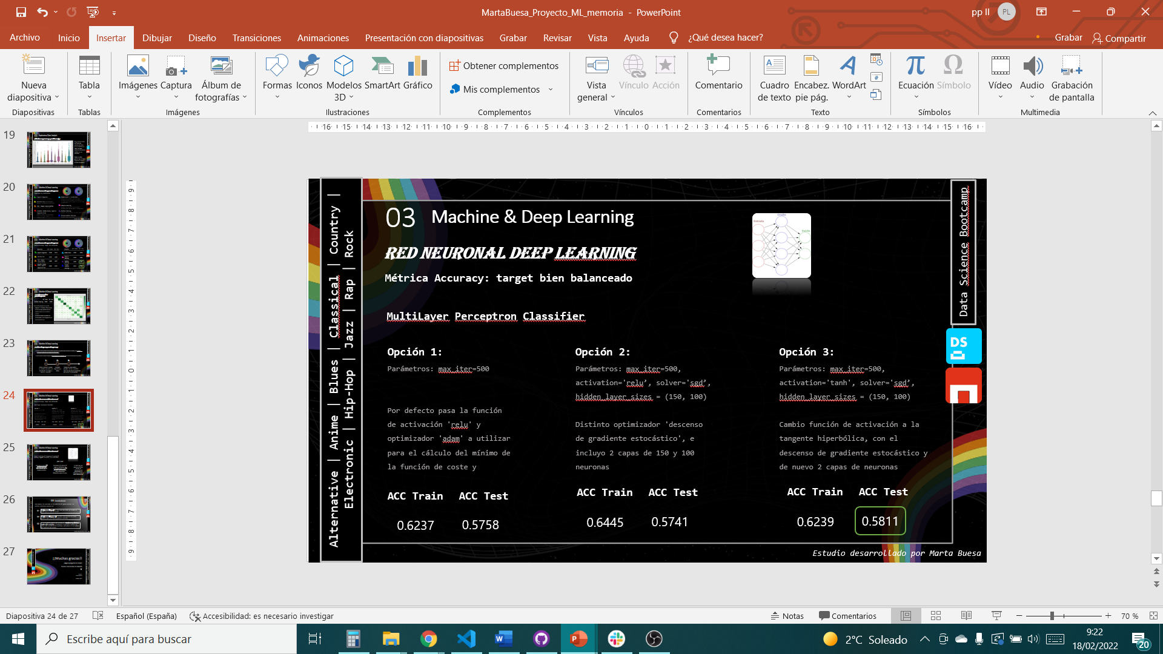
MODELO DE DEEP LEARNING
Presentación
https://speakerdeck.com/tukibuesa/martabuesa-proyecto-ml-pptcompleta

Slide 5
CONCLUSIONES
Para mejorar los resultados en la predicción del género musical, las posibles soluciones pasarían por:
1. CONSEGUIR MAS DATOS en este caso particular ya contaba con 50000 registros para el estudio.
2. CONSEGUIR MÁS FEATURES, variables descriptivas que puedan predecir mejor los distintos géneros musicales.
3. Si no se pudiera obtener más información, REDEFINIR LOS GÉNEROS MUSICALES A PREDECIR, posiblemente reagrupando aquellos que tienen unas características similares, para permitir a los modelos una predicción más certera.
AGRADECIMIENTOS
Especialmente agradecida a mi escuela The Bridge Digital Talent Accelerator por darme la oportunidad de desarrollarme en Data Science, y en concreto a mis profesores Alberto Romero, Julia Martínez y Rafael Manzano, por su dedicación, entusiasmo e interés por transmitirnos todo su conocimiento, así como apoyo para desarrollar todo mi potencial.

